Slide 1
PROJET HADOOP BIg DATA (DATA SCIENCES)
Catil Gillian, Eyili Fatih, Ledevehat Mikael​

Slide 2
TABLE DES MATIERES
Introduction
Objectif du projet
Technologie utilisée
La Structure
Principe de mapreduce
Les données
MapReduce
Mapper.py
Reducer.py
Lot1
Lot2
NoSQL
Power BI
Hbase
Lot 3
Conclusion

Slide 3
Objectif Du Projet
Contexte:
L'objectif fondamental est de mener une analyse de données Big Data et de répondre aux problématiques demandés sous forme de 3 lots.
Pour cela, le client nous fournit un csv sur ces commandes ainsi que toutes les informations complémentaires afin de pouvoir les traiter
Ces données ont été épuré de tous les accents au préalable
Notes:
Obtenir des statistiques et des informations clés Et ainsi, prendre des décisions éclairées par ses données clients

Slide 4
TECHNOLOGIE UTILISÉE
Python
Pandas
happybase
Matplotlib
pandasprofiling
Hadoop
HBase
MapReduce
Power BI

Slide 5
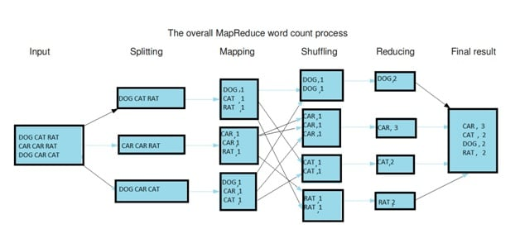
PRINCIPE DU MAPREDUCE
Notes:
MapReduce classique pour exemple de fonctionnement
Mapper qui fait splitting et mapper
Splitting => partitionne avec Regex qu'on voit après

Slide 6
LA Structure du lot 1 & lot 2
Hadoop
Data.csv
Hbase
Mapper
Reducer
Tri
Output demandé (Xlsx, PDF)
Notes:
Data.csv => Informations brute
Hadoop en trois étapes
Mapper extrait les données pertinentes => dates, etc
Tri automatiquement par Hadoop
Reducer permet transformer les données
Par exemple des agg
mais aussi de sortir un graph avec matplotlib
Hbase est une BDD

Slide 7
LA Structure du lot 3
Data.csv
Hbase
Hbase ODBC
NoSQL.py
​
​
​
Power BI

Slide 8
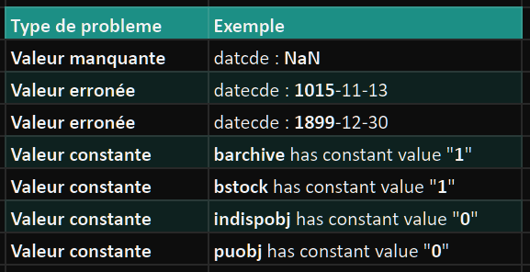
Les données
Parmi les données, on a vu quelque cas particulier:
Notes:
En parallele du MapReducer on a utilisé Pandas Profiling
Pour une exploration des données plus efficace

Slide 9
Les données
Parmi les données, on a vu quelque cas particulier:
"17466",NULL,"FONTAINE",,"32",
​"Christophe, Quentin, Marianne",
​"53000","LAVAL","20686",​ "2006-09-12 00:00:00","1.59"
Notes:
re.findall => une fonction qui recherche les chaine de données
Exemple de texte problematique
Le regex => recherche toutes les données entre "" dans un groupe

Slide 10
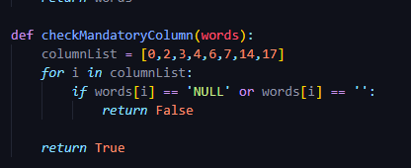
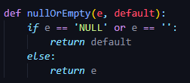
mapper
La fonction checkMandatoryColumn:
Permet d'éviter les commandes ayant des données importantes ne pouvant pas être null ou vide dans les données utilisées
La fonction nullOrEmpty:
Permet de transformer les données pouvant être null en 0 ou un équivalant

Slide 11
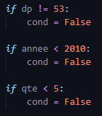

mapper
Récupérer les données de CSV avec un split suivant le regex
Les données vont ensuite dans les fonctions checkMandatoryColumn et nullOrEmpty
Ensuite on doit les trier
Enregistre les données correspondantes à la demande

Slide 12

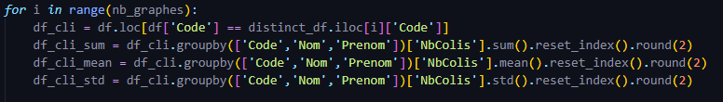
Reducer
Récupère les données mapper et trier
Effectué les agrégats et les filtres nécessaires pour traiter les données
On créer les graphes nécessaires avec matplotlib et les fichiers démandés

Slide 13
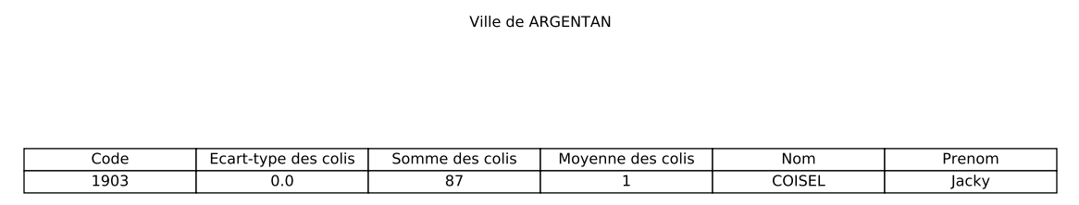
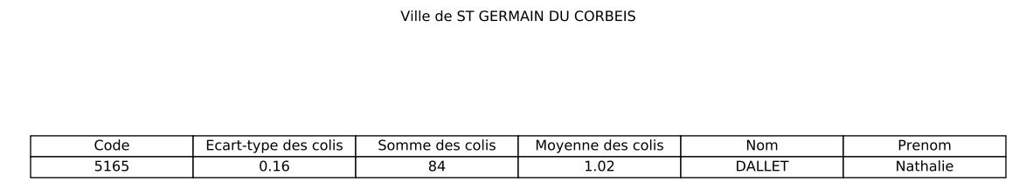
Lot 1
Lot 1 possèdent 3 problématiques demandés:
La première ne possède pas de graphe via le mapreduce
La deuxième :
Notes:
1. Avoir le nombre de commande par ville sur le département de la Mayenne (53) regroupé par objet (dont la quantité est supérieure à 5) par année depuis 2010
2. Avoir pour les 10 clients les plus fidèles depuis 2008 : le nombre, la moyenne, l’écart type du nombre de colis par ville avec le département : Avoir le graphe en pdf

Slide 14
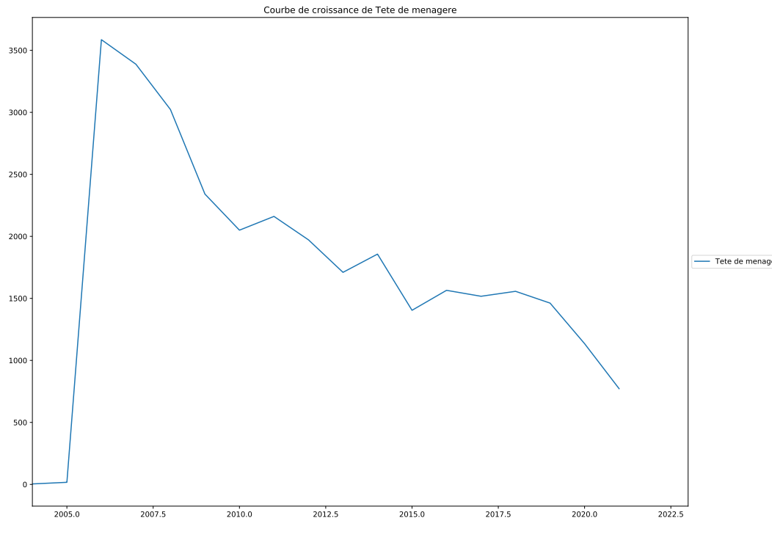
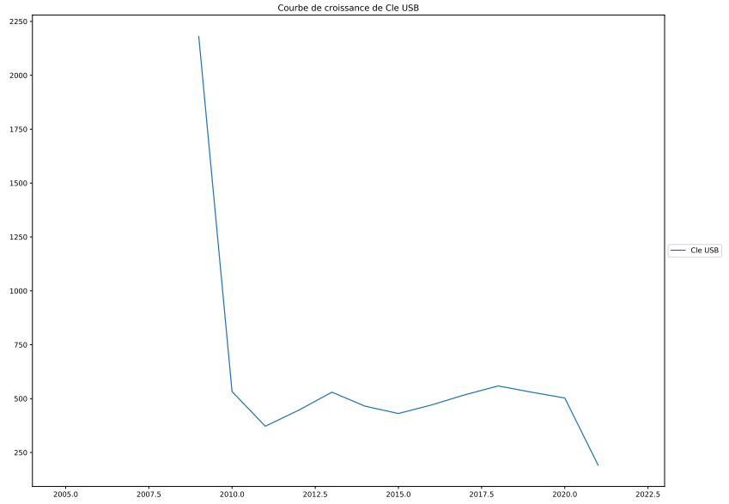
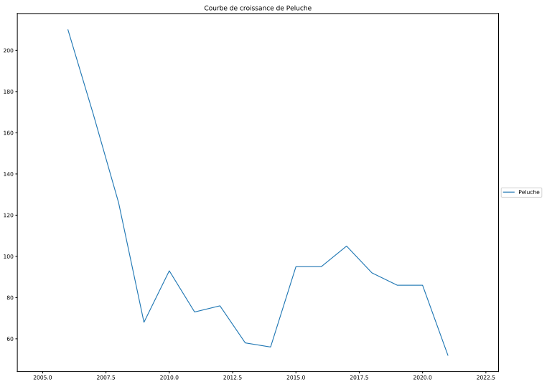
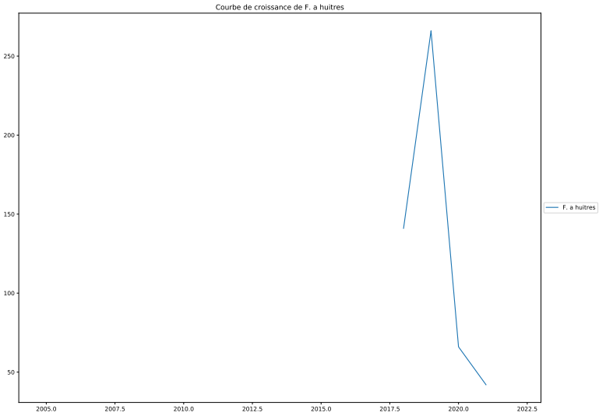
Lot 1
La troisième problématique :
Notes:
3. Avoir une courbe de croissance par Objet selon les départements de la Mayenne (53), de la Sarthe (72) et du Maine et Loir (49) : Avoir le graphe en pdf

Slide 15
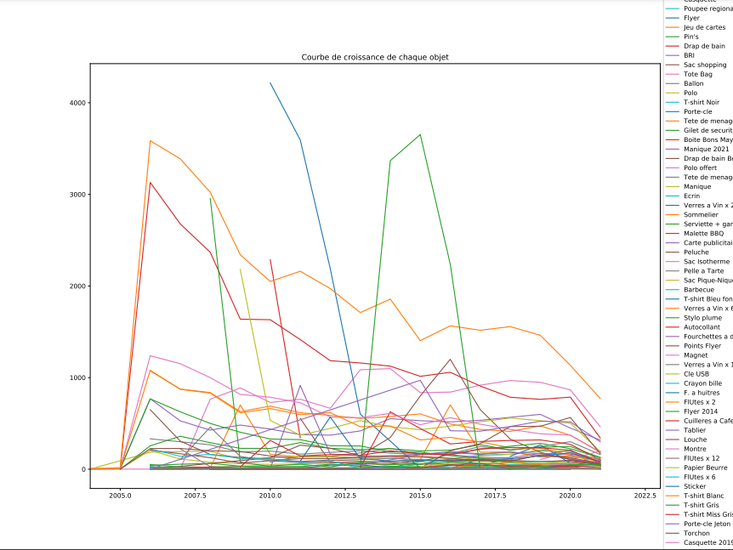
LOT 1

Slide 16
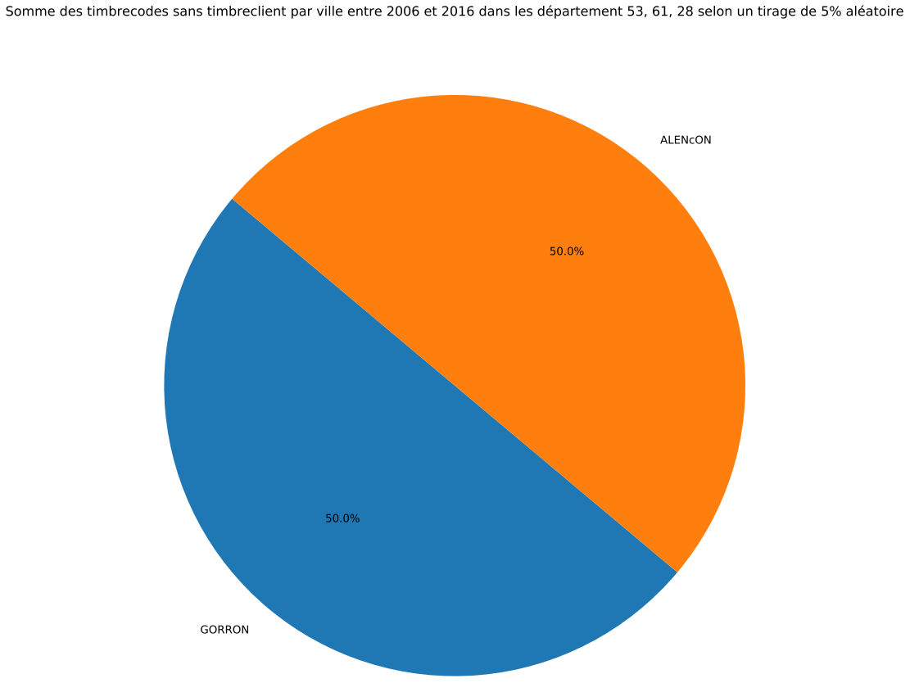

Lot 2
Lot 2 possèdent 3 problématiques demandés:
La première ne possède pas de graphe via le mapreduce
La Deuxième :
La Troisième est d'avoir un tableau Excel pour chaque résultat
Notes:
1. Le client désire avoir pour les 100 meilleures commandes entre 2006 et 2016 : avec la ville, le nombre de colis, la somme des « timbrecde »
2. Tirer 5% du point 1 uniquement sur les départements 53, 61 et 28 sans « timbrecli » (le timbrecli non renseigné ou à 0) (avec la ville et le nombre de colis et la moyenne des commandes totale) Avoir un pdf le graphe (pie)

Slide 17
Lot3 - présentation
Mettre en place une base NoSQL pour stocker le contenu du fichier CSV et de
mettre en œuvre un moteur de recherche avec ElasticSearch ou Spark ou
Power BI pour interroger ce Data Warehouse
Dans notre cas on choisira Power BI:
C'est un outil polyvalent
Permettant la mise en place du moteur de recherche
Pour une meilleure exploration des données dans notre Data Warehouse !

Slide 18

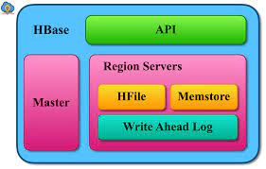
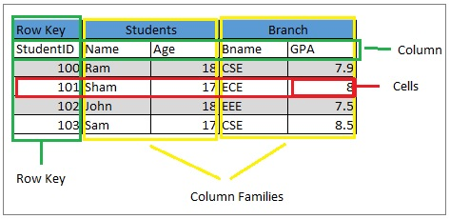
hbase
Notes:
HBase est une base de données NoSQL (Not Only SQL) open source et distribuée conçue pour stocker et gérer de grandes quantités de données semi-structurées ou non structurées. Il est principalement utilisé pour le stockage de données en mode Big Data, offrant une évolutivité horizontale élevée, une faible latence de lecture et d'écriture, ainsi qu'une grande disponibilité. Voici une explication brève mais détaillée des principales caractéristiques d'HBase :
Modèle de données :
Row key -> ligne (générée grace au timestamp notemment)
Chaque cellule de la table peut contenir un seul champ de données, identifiée par une combinaison de clé de ligne, de famille de colonnes et de qualificateur de colonnes.
Distribution, performance et évolutivité horizontale :
Haute disponibilité :
ZooKeeper est souvent utilisé pour coordonner les nœuds HBase et gérer les informations de configuration, contribuant ainsi à la disponibilité.
Faible latence :
Consistance :
Système de colonnes familiales :
Les données dans HBase sont organisées en familles de colonnes, ce qui permet de regrouper des colonnes similaires ensemble pour une efficacité de stockage et de récupération.
Langage d'interrogation :
Pas de sql !
Utilisations courantes :
HBase est souvent utilisé pour des applications telles que l'analyse de données en temps réel, la surveillance des systèmes, le suivi des activités sur les médias sociaux, et d'autres cas d'utilisation Big Data nécessitant une scalabilité élevée.
En résumé, HBase est une base de données NoSQL distribuée conçue pour stocker et gérer efficacement de grandes quantités de données avec une faible latence, une haute disponibilité et une évolutivité horizontale. Elle est particulièrement adaptée aux applications Big Data et en temps réel.

Slide 19

Power bi

Slide 20

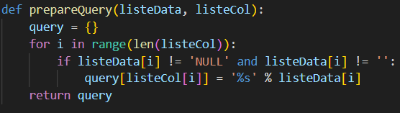

NoSQL.py
Préparer la ligne et la séparer
Construire la liste propre de donnée
Préparer la requête pour hbase
Envoyer la requête

Slide 21
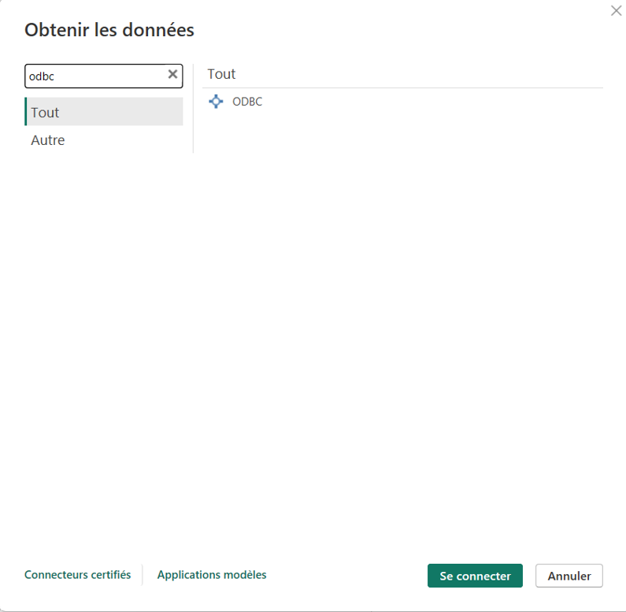
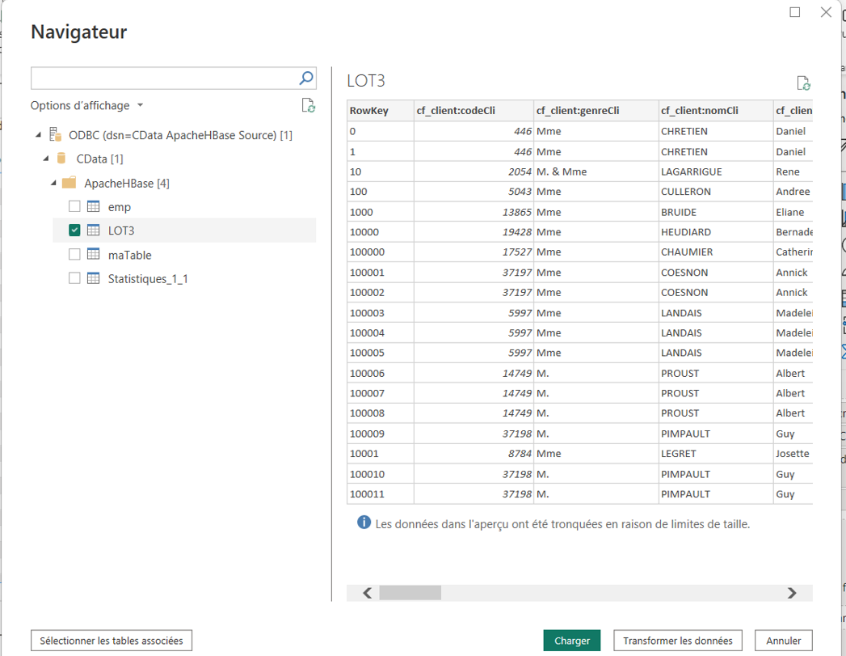
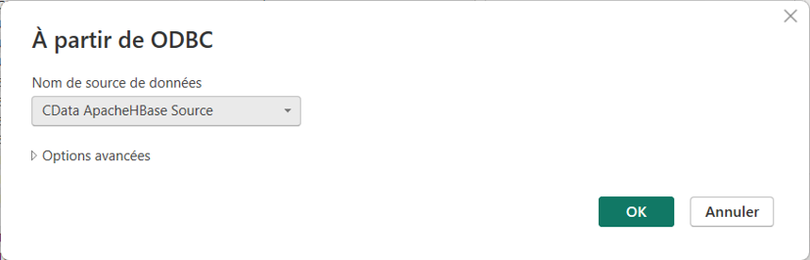
Lot3 – Connection ODBC

Slide 22
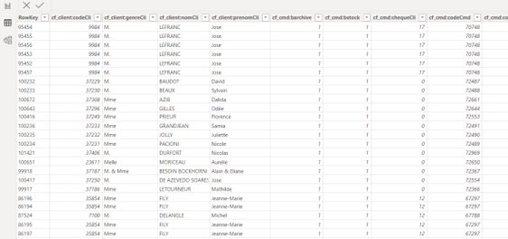
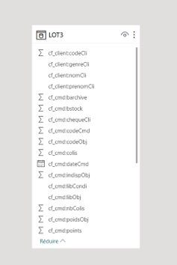
Lot3 – import des données dans PB

Slide 23
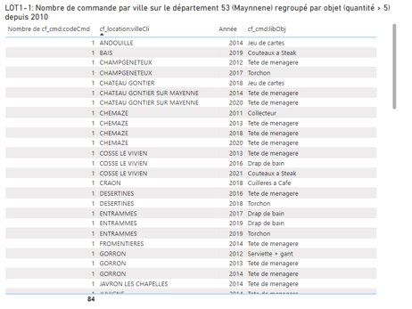
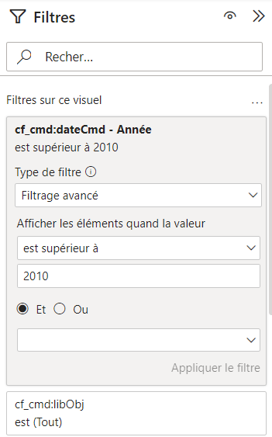
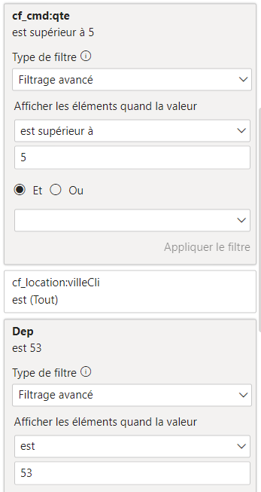
Lot3 - Pour le lot 1
Notes:
Avoir le nombre de commande par ville sur le département de la
Mayenne (53) regroupé par objet (dont la quantité est supérieure à 5) par
année depuis 2010

Slide 24
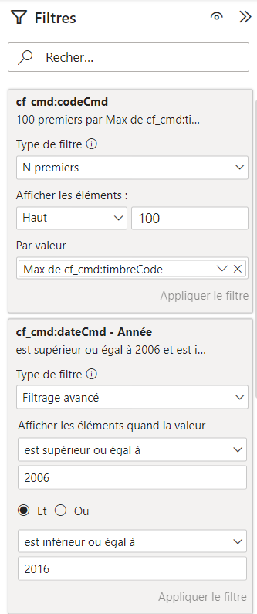
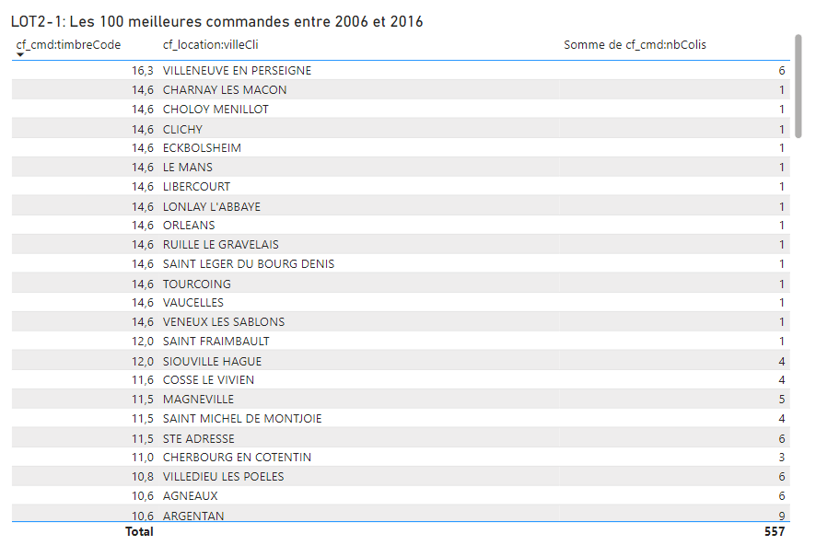
Lot3 - Pour le lot 2
Notes:
Le client désire avoir pour les 100 meilleures commandes entre 2006 et
2016 : avec la ville, le nombre de colis, la somme des « timbrecde »

Slide 25
Conclusion
Notes:
Nous avons pour le client réaliser une analyse de donnée BigData avec ses données clients pour l'aider à la prise de décision. Travers cette présentations nous avons vu la structure de notre programme ainsi que le traitements de données . Enfin,
Nous avons relevé des données des constantes,

Slide 26
MErci de Votre Attention

